Slide 1
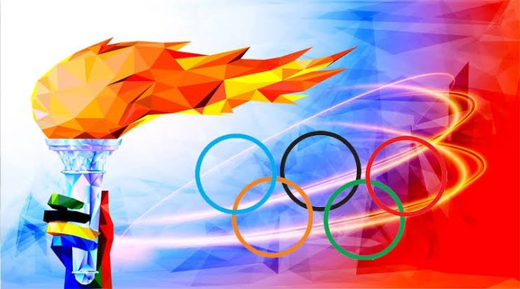
Autor: Fausto González Castro.
Proyecto:
120 años de los juegos olímpicos.

Slide 2
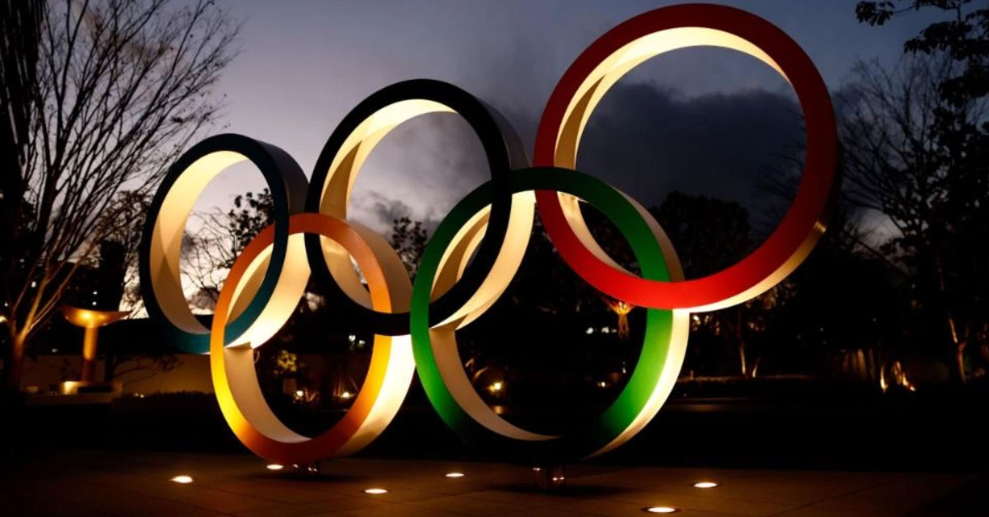
Índice:
Storytelling
Abstract
Resumen de Metadata
Objetivo del trabajo
Preguntas de interés
Hipótesis
Solución propuesta
Público

Slide 3
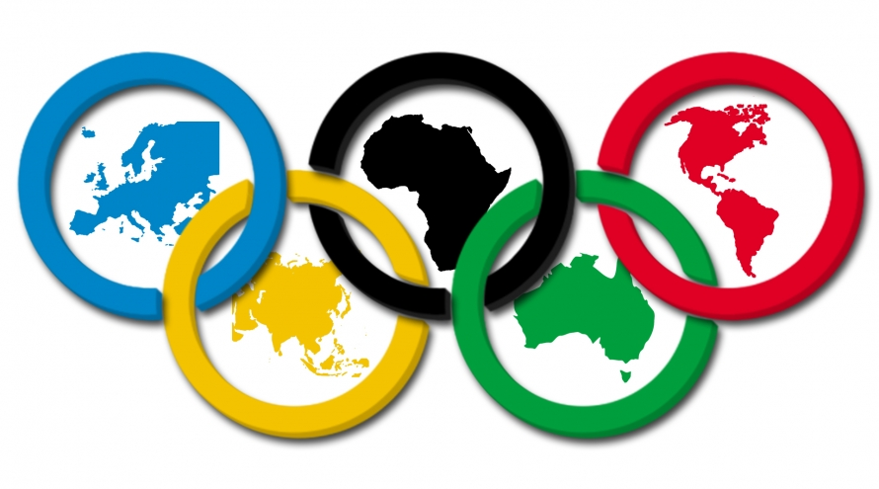
Storytelling:
Bienvenidos al apasionante mundo de los Juegos Olímpicos, donde la competición, la superación y la gloria han unido a naciones en un espíritu de excelencia deportiva. Estados Unidos destaca como el país con más medallas en la historia olímpica, acumulando un vasto tesoro de logros. Alemania y Canadá han emergido como potencias, desafiando la hegemonía estadounidense en la búsqueda de la gloria olímpica.
En cuanto a género, ciertos deportes han sido dominados por hombres, como el levantamiento de pesas y el boxeo, mientras que la gimnasia artística y la natación sincronizada han visto un predominio femenino. Leyendas como Michael Phelps y Larysa Semenivna Latynina han dejado una huella indeleble en la historia olímpica, elevando el espíritu olímpico con su destreza y dedicación.
La evolución de los Juegos Olímpicos se refleja en la diversidad física y demográfica de los atletas, con una tendencia hacia una mayor especialización y profesionalización. Observamos una amplia diversidad en términos de índices corporales y edades, reflejando la variedad de deportes olímpicos.
En resumen, los Juegos Olímpicos son un escenario de grandeza humana, donde atletas de todo el mundo compiten no solo por medallas, sino por el honor, el orgullo y el espíritu deportivo. En este viaje a través del tiempo, hemos presenciado hazañas inolvidables y momentos que perdurarán en la memoria colectiva. ¡Que viva el espíritu olímpico!

Slide 4
Abstract: En este proyecto se va a tratar sobre un archivo "120 years of Olympic history athletes and results.cvd". Este plasma los últimos 120 años de los juegos olímpicos donde tenemos una tabla dividida en las columnas:
ID (numero del registro),
Name (nombre del atleta),
Sex (sexo del atleta),
Age (años de edad del atleta),
Height (estatura del atleta),
Weight (peso del atleta),
Team (equipo con el que compitió),
NOC (abreviatura del país por el que compitió),
Games (año y estación del año en que compitió),
Year (año en el que ocurrió el evento),
Season (estación del año en que ocurrió el evento, pudiendo ser Summer (verano) o winther (invierno)),
City (ciudad donde ocurrió el evento),
Sport (deporte del cual trató el evento),
Event (nombre de la diciplina en que compitió),
Medal (medalla, pudiendo ser, Gold (oro), Silver (plata), Bronze (bronce), NaN (en caso de que compitiera pero no ganara ninguna medalla).

Slide 5
Resumen de Metadata:
Del df.shape se obtuvo que el DataFrame esta compuesto por 271116 filas en 15 columnas.
Del df.info se obtuvieron los siguientes resultados:
ID: Un identificador único para cada entrada.
Name: El nombre del participante.
Sex: El género del participante.
Age: La edad del participante. Hay 9616 valores faltantes (NaN).
Height: La altura del participante. Hay 60171 valores faltantes (NaN).
Weight: El peso del participante. Hay 6275 valores faltantes (NaN).
Team: El equipo al que pertenece el participante.
NOC: El código del Comité Olímpico Nacional.
Games: Los Juegos Olímpicos en los que participó el atleta.
Year: El año en que se llevaron a cabo los Juegos Olímpicos.
Season: La temporada de los Juegos Olímpicos (verano o invierno).
City: La ciudad anfitriona de los Juegos Olímpicos.
Sport: El deporte en el que participó el atleta.
Event: El evento específico en el que participó el atleta.
Medal: La medalla ganada por el atleta. Hay 231333 valores faltantes (NaN), lo que indica que la mayoría de los participantes no ganaron medallas.
Los tipos de datos de las columnas son:
int64: para las columnas ID y Year, que son números enteros.
float64: para las columnas Age, Height y Weight, que son números decimales.
object: para las columnas restantes, que contienen cadenas de caracteres.
El uso de memoria del DataFrame es de aproximadamente 31.0 MB.

Slide 6
De un df.describe arrojo los siguientes datos:
Height:
count: El número total de valores no nulos en la columna es 210945.
mean: La media de los valores en la columna es aproximadamente 175.34.
std: La desviación estándar de los valores en la columna es aproximadamente 10.52.
min: La altura mínima en la columna es 127 cm.
25%: El percentil 25 es 168.00 cm.
50%: El percentil 50 (o mediana) es 175.00 cm.
75%: El percentil 75 es 183.00 cm.
max: La altura máxima en la columna es 226 cm.
Weight:
count: El número total de valores no nulos en la columna es 208241.
mean: La media de los valores en la columna es aproximadamente 70.70.
std: La desviación estándar de los valores en la columna es aproximadamente 14.35.
min: El peso mínimo en la columna es 25 kg.
25%: El percentil 25 es 60.00 kg.
50%: El percentil 50 (o mediana) es 70.00 kg.
75%: El percentil 75 es 79.00 kg.
max: El peso máximo en la columna es 214 kg.
Year:
count: El número total de valores no nulos en la columna es 271116.
mean: La media de los valores en la columna es aproximadamente 1978.38.
std: La desviación estándar de los valores en la columna es aproximadamente 29.88.
min: El año mínimo en la columna es 1896.
25%: El percentil 25 es 1960.
50%: El percentil 50 (o mediana) es 1988.
75%: El percentil 75 es 2002.
max: El año máximo en la columna es 2016.
ID:
count: El número total de valores no nulos en la columna es 271116.
mean: La media de los valores en la columna es aproximadamente 68248.95.
std: La desviación estándar de los valores en la columna es aproximadamente 39022.29.
min: El valor mínimo en la columna es 1.
25%: El percentil 25 es 34643.00.
50%: El percentil 50 (o mediana) es 68205.00.
75%: El percentil 75 es 102097.25.
max: El valor máximo en la columna es 135571.00.
Age:
count: El número total de valores no nulos en la columna es 261642.
mean: La media de los valores en la columna es aproximadamente 25.56.
std: La desviación estándar de los valores en la columna es aproximadamente 6.39.
min: La edad mínima en la columna es 10 años.
25%: El percentil 25 es 21.00.
50%: El percentil 50 (o mediana) es 24.00.
75%: El percentil 75 es 28.00.
max: La edad máxima en la columna es 97 años.

Slide 7
Cuando se aplico al DataFrame un df.isnull().sum() arrojo los siguientes resultados:
ID: No hay valores nulos en la columna ID.
Name: No hay valores nulos en la columna Name.
Sex: No hay valores nulos en la columna Sex.
Age: Hay 9474 valores nulos en la columna Age.
Height: Hay 60171 valores nulos en la columna Height.
Weight: Hay 62875 valores nulos en la columna Weight.
Team: No hay valores nulos en la columna Team.
NOC: No hay valores nulos en la columna NOC.
Games: No hay valores nulos en la columna Games.
Year: No hay valores nulos en la columna Year.
Season: No hay valores nulos en la columna Season.
City: No hay valores nulos en la columna City.
Sport: No hay valores nulos en la columna Sport.
Event: No hay valores nulos en la columna Event.
Medal: Hay 231333 valores nulos en la columna Medal.

Slide 8
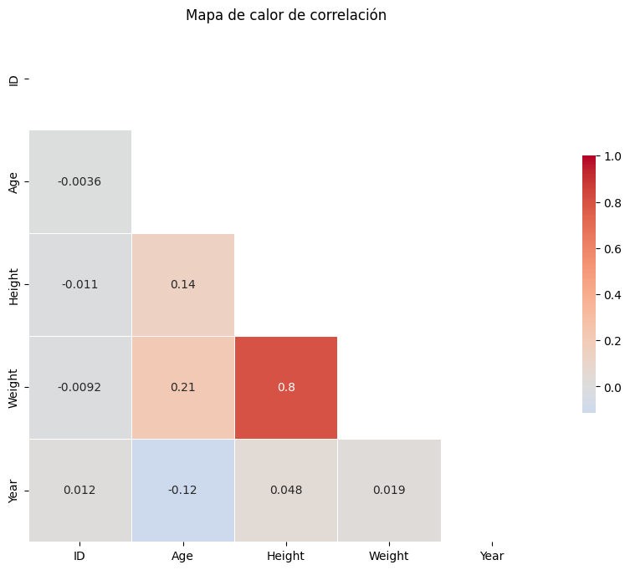
Mapa de calor de correlaciones del FataFrame.
Como resultado podemos apreciar un correlación muy baja entre casi todos el FataFrame. Solo en los casos de age, weight y heyght puede observarse alguna correlación.
Al no ser dentro del DataFrame todos datos numéricos primero se tuvo que delimitar eso para que la búsqueda se pudiera hacer a través de un df.select_dtypes(include=['float64', 'int64’]).

Slide 9
Objetivo del trabajo:
El objetivo de este trabajo es informar sobre los resultados de los juegos olímpicos en cuanto a los índices de masa corporal de los atletas y predecir si en función a este índice se puede precisar si un atleta va o no a ganar una medalla.
Como punto de interés podría tomarse el cambio en el transcurso del tiempo en cuanto a los países que en un principio eran los predominantes respecto a la obtención de las medallas y como fueron reemplazados por otros países en los últimos tiempos tanto sea por que dicho país dejara de existir como tales o porque otro tuvo mejor performance.
Que atletas son los mas efectivos en cuanto a su performance.
La evolución de los países en el transcurso de los años. En el caso del país que mas medallas ganara quisa ver la evolución en el tiempo de dicho país.
Otro punto de interés, quisa mas parcial en cuanto a lo personal, es la evolución en el caso de Argentina.
Dentro de cada deporte me interesaría saber la evolución en el tiempo de la corporeidad de los atletas con respecto a cada disciplina
Otro punto de interés sería saber si se puede predecir la obtención de medallas en función de los índices de corporeidad de cada deporte y que algoritmo sería el utilizado para efectuar dicha tarea.

Slide 10
Preguntas de interés:
De este .cvd podría interesarnos por ejemplo:
¿Que país es el que mas medallas ganó?
¿Cuantas medallas ganó cada país?
¿Que países actualmente son los que mas medallas ganan?
¿Cuales son las medallas con mayor tendencia a ganar por parte de los hombres?
¿Cuales son las medallas con mayor tendencia a ganar los mujeres?
¿Cuáles son los atletas que mas medallas ganaron?
¿Cuales son los atletas mas efectivos?
¿Cuantas medallas ganó Estados Unidos desde 1900?
¿Cuantas medallas ganó Argentina desde 1900?
¿Como son los índices corporales y edades en función a los deportes olímpicos?
¿Como son las tendencias en cuanto a la altura, el peso y la edad de los atletas en función al tiempo?
Respondiendo a las preguntas de interés

Slide 11
Hipótesis:
En cuanto a un rango particular si bien obviamente los entrenamientos a los que someten cada deportista tiene una gran importancia. Las características físicas también tienen parte importante en la victoria de cada disciplina olímpica y para esto se pueden obtener las características físicas que en su conjunto son mas tendientes a tener los atletas que ganan en los determinados deportes.
Desarrollo de la hipótesis

Slide 12
Solución propuesta:
Para dicha solución vamos a efectuar un análisis que responda a las preguntas e hipótesis efectuadas. Y en función de esto voy a llevar un análisis de lo más amplio a lo particular. Primero voy a generar una tabla donde se pueda discriminar las cantidades de forma clara y taxativa y luego generar un gráfico que muestre lo descrito de forma más amena.
En cuanto a la obtención de las respuestas utilizaré los siguientes métodos para esto.
Precisaría conocer los países que más medallas ganaron, luego discriminándolas entre bronce, plata y oro, y posteriormente sumando dichas cantidades para luego mostrar un gráfico para cada una de las 3 medallas.
Luego, para conocer el estado actual de las olimpiadas voy a generar un ranking de los 10 países que más medallas ganaron en los últimos 10 años, y para ello, voy a definir la búsqueda para ubicarlo en el tiempo solicitado.
Para solucionar a las preguntas de la obtención de la mayoría de las medallas por género voy a definir la búsqueda y luego generar 2 gráficos, uno por cada género.
Para la obtención del atleta más efectivo voy a cambiar el índice desde países, donde estaba originalmente, a los nombres de los competidores y en función de eso sumar la cantidad de medallas y promediarlos con la cantidad de eventos en los que compitió.
A la luz de los análisis efectuados en un comienzo se pudo observar claramente que el país con más medallas era Estados Unidos. Por lo cual voy a analizar particularmente dicho país en cuanto a la cantidad de medallas y posteriormente desglosar en cuales de las estaciones de los juegos fue en las que las ganaron.
Teniendo en cuenta que soy argentino y desde un punto de vista personal hice lo mismo que lo anterior para mi país.
En cuanto a los índices corporales de cada disciplina primero tomé como índice a los deportes y posteriormente filtré los ganadores de cada evento para luego promediar su altura, peso y edad para averiguar la complexión ganadora de cada disciplina.
Para la evolución de la complexión física durante el transcurso del tiempo volví a tomar como índice lo anterior y lo ordené en función del tiempo generando un resultado de ascenso o descenso durante el transcurso del tiempo mostrando así si el peso, la altura y la edad aumentaron o disminuyeron.
Por último, para responder la hipótesis principal y así ver si se puede averiguar si un atleta en función a su físico puede ganar una medalla, generé un algoritmo random forest y al encontrarme con muchos NaN tuve que utilizar un Smote para solucionar los muestreos.

Slide 13
Público:
Esto podría estar dirigido a los planteles olímpicos en cuanto a los entrenadores que lo componen como así también para los atletas que representa a cada país en función de los países.

Slide 14
Respondiendo a las preguntas de interés:
¿Que país es el que mas medallas ganó? ¿Cuantas medallas ganó cada país?
¿Que países actualmente son los que mas medallas ganan?
¿Cuales son las medallas con mayor tendencia a ganar por parte de los hombres?
¿Cuales son las medallas con mayor tendencia a ganar los mujeres?
¿Cuáles son los atletas que mas medallas ganaron?
¿Cuales son los atletas mas efectivos?
¿Cuantas medallas ganó Estados Unidos desde 1900?
¿Cuantas medallas ganó Argentina desde 1900?
¿Como son los índices corporales y edades en función a los deportes olímpicos?
¿Como son las tendencias en cuanto a la altura, el peso y la edad de los atletas en función al tiempo?

Slide 15
¿Que país es el que mas medallas ganó? ¿Cuantas medallas ganó cada país?
NOC | Gold | Silver | Bronze | Total
USA | 2638 | 1641 | 1358 | 5637
URS | 1082 | 732 | 689 | 2503
GER | 745 | 674 | 746 | 2165
GBR | 678 | 739 | 651 | 2068
FRA | 501 | 610 | 666 | 1777
ITA | 575 | 531 | 531 | 1637
SWE | 479 | 522 | 535 | 1536
CAN | 463 | 438 | 451 | 1352
AUS | 348 | 455 | 517 | 1320
RUS | 390 | 367 | 408 | 1165
HUN | 432 | 332 | 371 | 1135
NED | 287 | 340 | 413 | 1040
NOR | 378 | 361 | 294 | 1033
GDR | 397 | 327 | 281 | 1005
CHN | 350 | 347 | 292 | 989
JPN | 247 | 309 | 357 | 913
FIN | 198 | 270 | 432 | 900
SUI | 175 | 248 | 268 | 691
ROU | 161 | 200 | 292 | 653
KOR | 221 | 232 | 185 | 638
Aquí podemos observar sin ningún lugar a dudas que el país que mas medallas tiene es Estados Unidos con 5637 medallas. Seguido por la ya extinta URSS con 2503 medallas y por Alemania con 2165 medallas .

Slide 16
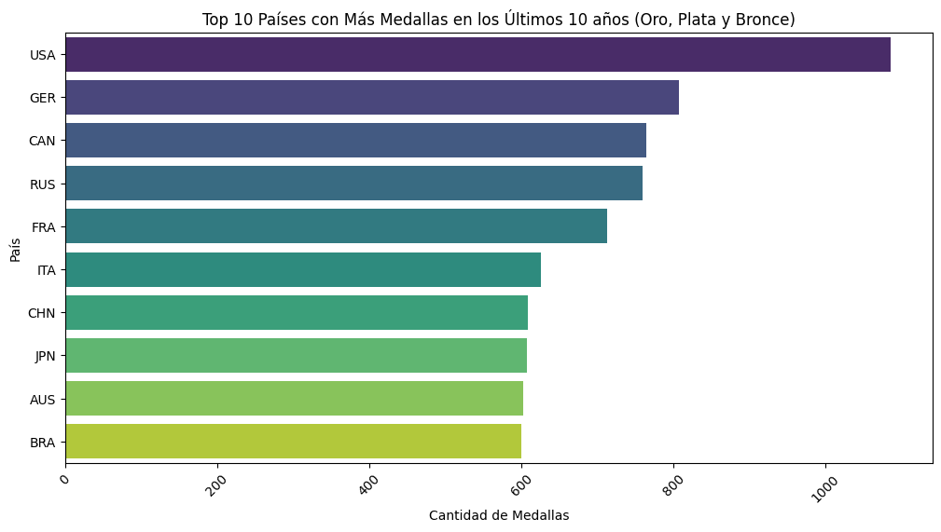
¿Que países actualmente son los que mas medallas ganan?
En la actualidad Estados Unidos Sigue siendo el país que mas medallas gana. Le sigue Alemania en el segundo lugar y Canadá en tercer puesto.
Paises | Cantidad de medallas
USA | 1086
GER | 807
CAN | 764
RUS | 759
FRA | 713
ITA | 626
CHN | 608
JPN | 607
AUS | 602
BRA | 600

Slide 17
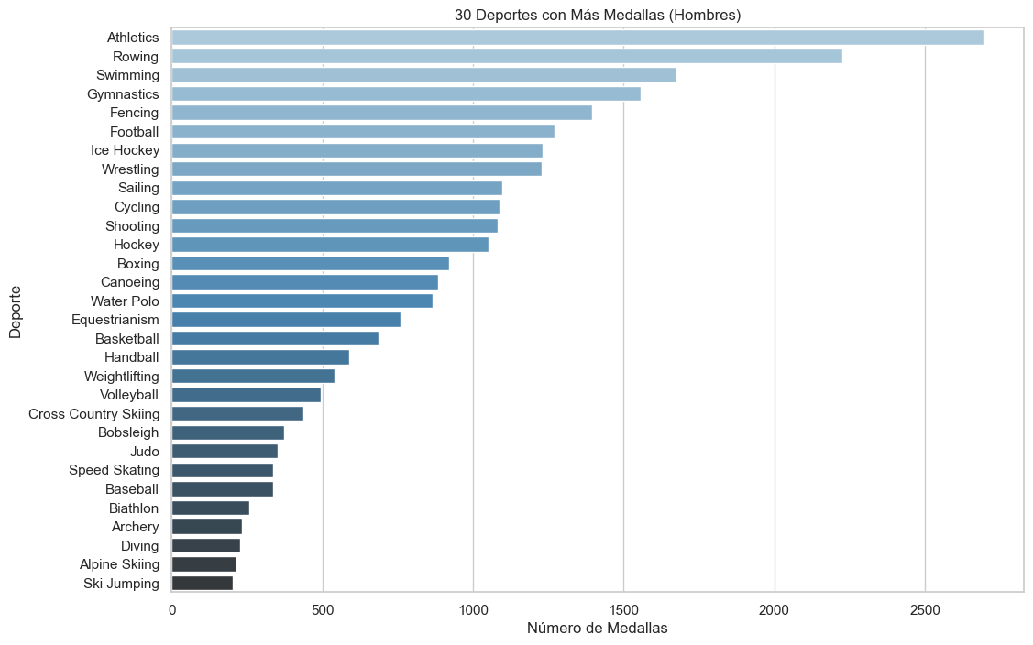
¿Cuales son las medallas con mayor tendencia a ganar por parte de los hombres?
Como podemos notar las medallas con mayor tendencia son atletismo, siguiéndole remo, natación, esgrima, fútbol, Hockey sobre hielo, lucha, entre otros.
Deporte | Medallas
Athletics | 2694
Rowing | 2225
Swimming | 1674
Gymnastics | 1555
Fencing | 1394
Football | 1269
Ice Hockey | 1230
Wrestling | 1228
Sailing | 1098
Cycling | 1087
Shooting | 1082
Hockey | 1050
Boxing | 920
Canoeing | 883
Water Polo | 866

Slide 18
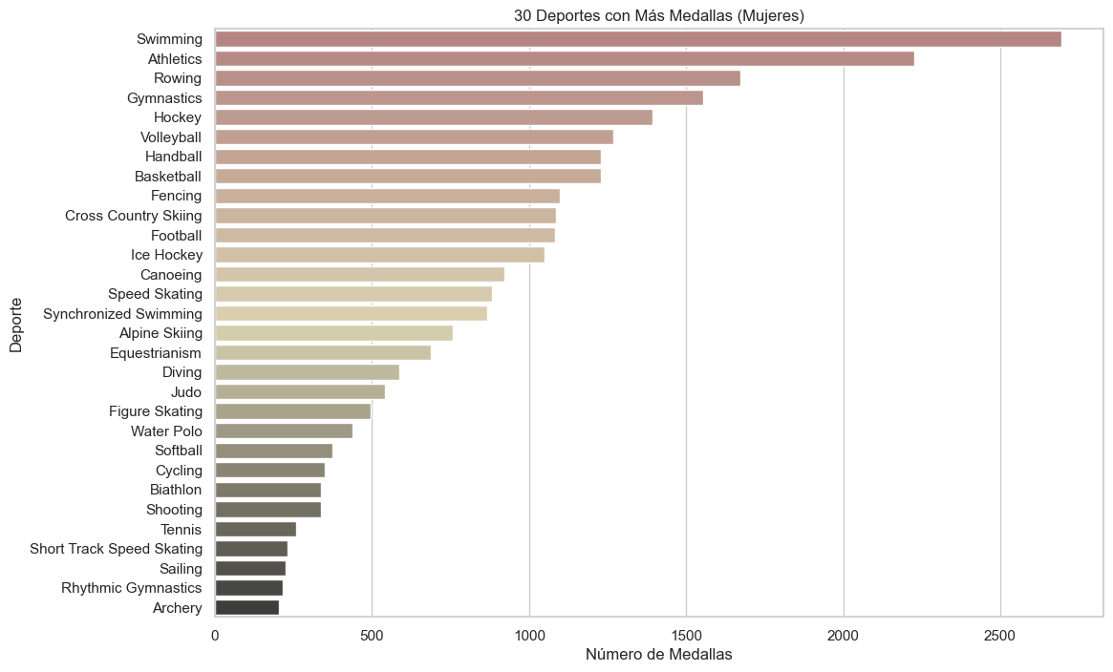
¿Cuales son las medallas con mayor tendencia a ganar los mujeres?
Podemos notar que primero es natación, luego atletismo, remo, gimnasia, hockey, voleibol, entre otros.
Deporte | Medallas
Swimming | 1374
Athletics | 1275
Rowing | 720
Gymnastics | 701
Hockey | 478
Volleyball | 474
Handball | 472
Basketball | 393
Fencing | 349
Cross Country Skiing | 339
Football | 302
Ice Hockey | 300
Canoeing | 282
Speed Skating | 242
Synchronized Swimming | 215
Alpine Skiing | 213

Slide 19
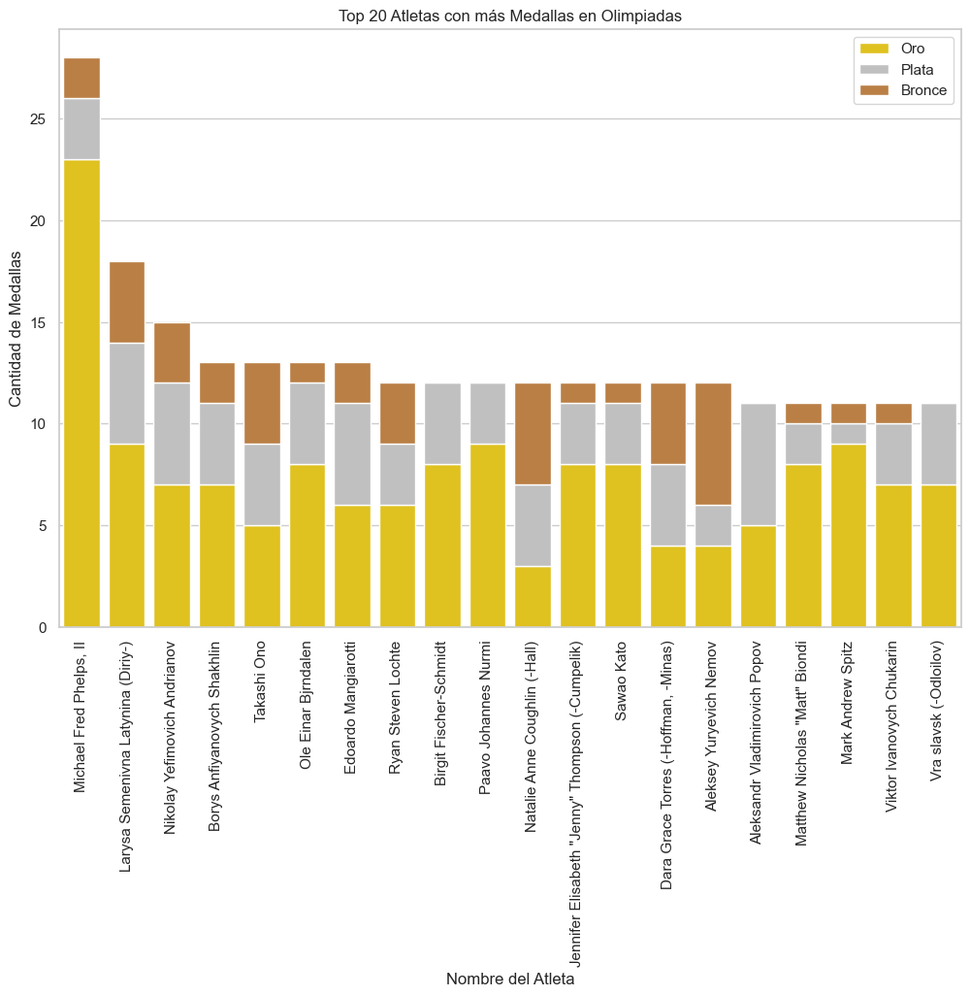
¿Cuáles son los atletas que mas medallas ganaron?
Podemos observar que los atletas que mas medallas ganaron son Michael Phelps, Larysa Semenivna Latynina y Nikolay Yefimovich Andrianov.
Nombre | Oro | Plata | Bronce | Total
Michael Fred Phelps, II | 23 | 3 | 2 | 28
Larysa Semenivna Latynina (Diriy-) | 9 | 5 | 4 | 18
Nikolay Yefimovich Andrianov | 7 | 5 | 3 | 15
Borys Anfiyanovych Shakhlin | 7 | 4 | 2 | 13
Takashi Ono | 5 | 4 | 4 | 13
Ole Einar Bjrndalen | 8 | 4 | 1 | 13
Edoardo Mangiarotti | 6 | 5 | 2 | 13
Ryan Steven Lochte | 6 | 3 | 3 | 12
Birgit Fischer-Schmidt | 8 | 4 | 0 | 12
Paavo Johannes Nurmi | 9 | 3 | 0 | 12
Natalie Anne Coughlin (-Hall) | 3 | 4 | 5 | 12
Jennifer Elisabeth "Jenny" Thompson (-Cumpelik) | 8 | 3 | 1 | 12
Sawao Kato | 8 | 3 | 1 | 12
Dara Grace Torres (-Hoffman, -Minas) | 4 | 4 | 4 | 12
Aleksey Yuryevich Nemov | 4 | 2 | 6 | 12
Aleksandr Vladimirovich Popov | 5 | 6 | 0 | 11
Matthew Nicholas "Matt" Biondi | 8 | 2 | 1 | 11
Mark Andrew Spitz | 9 | 1 | 1 | 11
Viktor Ivanovych Chukarin | 7 | 3 | 1 | 11
Vra slavsk (-Odloilov) | 7 | 4 | 0 | 11

Slide 20
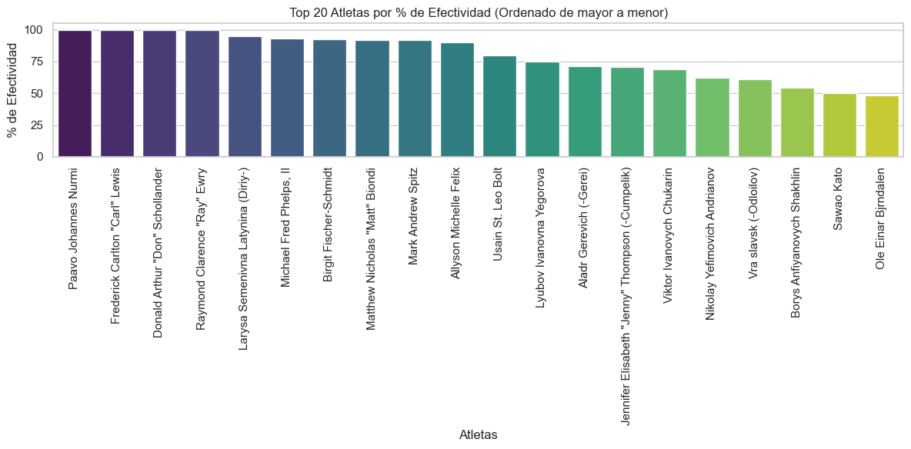
¿Cuales son los atletas mas efectivos?
Nombre | Oro | Plata | Bronce | Sin medalla | Participaciones | % de efectividad
Paavo Johannes Nurmi | 9 | 3 | 0 | 0 | 12 | 100.00
Frederick Carlton "Carl" Lewis | 9 | 1 | 0 | 0 | 10 | 100.00
Donald Arthur "Don" Schollander | 7 | 1 | 0 | 0 | 8 | 100.00
Raymond Clarence "Ray" Ewry | 10 | 0 | 0 | 0 | 10 | 100.00
Larysa Semenivna Latynina (Diriy-) | 9 | 5 | 4 | 1 | 19 | 94.74
Michael Fred Phelps, II | 23 | 3 | 2 | 2 | 30 | 93.33
Birgit Fischer-Schmidt | 8 | 4 | 0 | 1 | 13 | 92.31
Matthew Nicholas "Matt" Biondi | 8 | 2 | 1 | 1 | 12 | 91.67
Mark Andrew Spitz | 9 | 1 | 1 | 1 | 12 | 91.67
Allyson Michelle Felix | 6 | 3 | 0 | 1 | 10 | 90.00
Usain St. Leo Bolt | 8 | 0 | 0 | 2 | 10 | 80.00
Lyubov Ivanovna Yegorova | 6 | 3 | 0 | 3 | 12 | 75.00
Aladr Gerevich (-Gerei) | 7 | 1 | 2 | 4 | 14 | 71.43
Jennifer Elisabeth "Jenny" Thompson (-Cumpelik) | 8 | 3 | 1 | 5 | 17 | 70.59
Viktor Ivanovych Chukarin | 7 | 3 | 1 | 5 | 16 | 68.75
Nikolay Yefimovich Andrianov | 7 | 5 | 3 | 9 | 24 | 62.50
Vra slavsk (-Odloilov) | 7 | 4 | 0 | 7 | 18 | 61.11
Borys Anfiyanovych Shakhlin | 7 | 4 | 2 | 11 | 24 | 54.17
Sawao Kato | 8 | 3 | 1 | 12 | 24 | 50.00
Ole Einar Bjrndalen | 8 | 4 | 1 | 14 | 27 | 48.15
Tomando en cuenta las participaciones que tuvieron y si ganaron o no una medalla es como tome la efectividad. Y de este razonamiento se desprende que los atletas mas efectivos son: Paavo Johannes Nurmi, Frederick Carlton "Carl" Lewis, Donald Arthur "Don" Schollander, Raymond Clarence "Ray" Ewry.

Slide 21
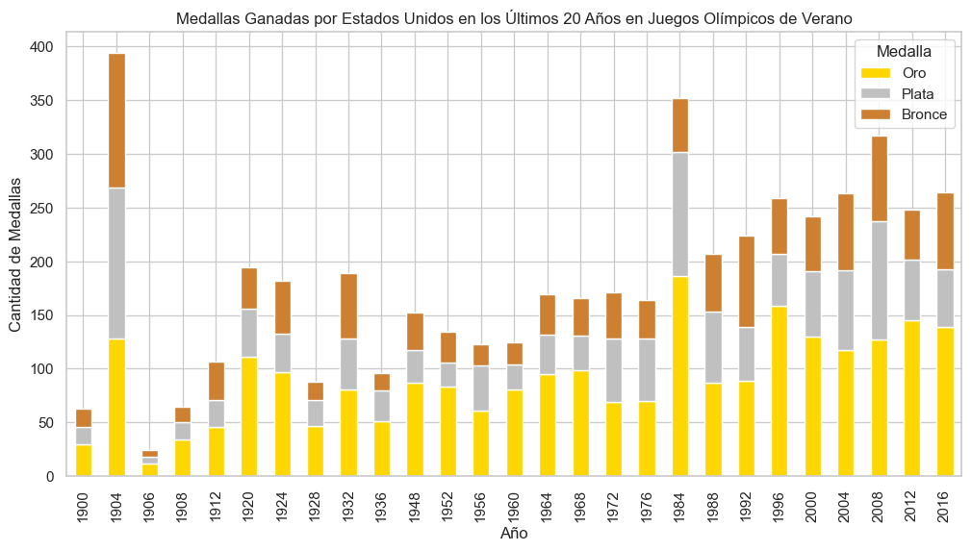

¿Cuantas medallas ganó Estados Unidos desde 1900 en los juegos olímpicos de verano?
En este caso son las medallas de los juegos olímpicos de verano. Presione el copo de nieve para ver los de invierno.
Año | Oro | Plata | Bronce | Total
1900 | 30 | 16 | 17 | 63
1904 | 128 | 141 | 125 | 394
1906 | 12 | 6 | 6 | 24
1908 | 34 | 16 | 15 | 65
1912 | 46 | 25 | 36 | 107
1920 | 111 | 45 | 38 | 194
1924 | 97 | 36 | 49 | 182
1928 | 47 | 24 | 17 | 88
1932 | 81 | 47 | 61 | 189
1936 | 51 | 29 | 16 | 96
1948 | 87 | 30 | 35 | 152
1952 | 83 | 23 | 28 | 134
1956 | 61 | 42 | 20 | 123
1960 | 81 | 23 | 21 | 125
1964 | 95 | 37 | 37 | 169
1968 | 99 | 32 | 35 | 166
1972 | 69 | 59 | 43 | 171
1976 | 70 | 58 | 36 | 164
1984 | 186 | 116 | 50 | 352
1988 | 87 | 66 | 54 | 207
1992 | 89 | 50 | 85 | 224
1996 | 159 | 48 | 52 | 259
2000 | 130 | 61 | 51 | 242
2004 | 117 | 75 | 71 | 263
2008 | 127 | 110 | 80 | 317
2012 | 145 | 57 | 46 | 248
2016 | 139 | 54 | 71 | 264

Slide 22
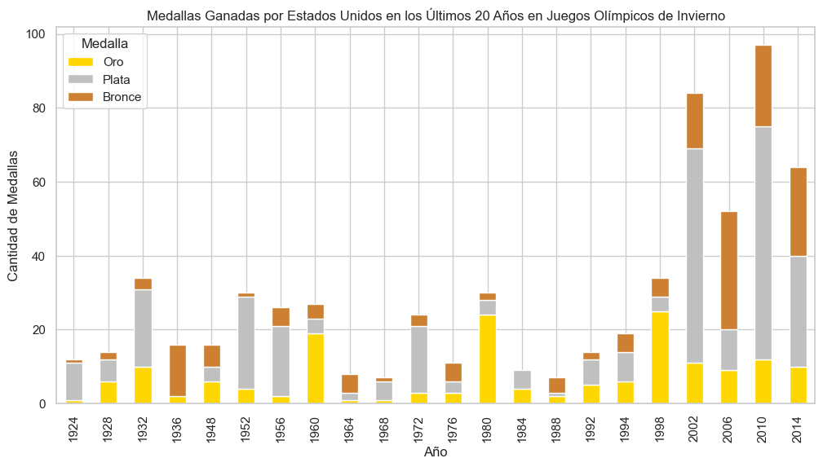

¿Cuantas medallas ganó Estados Unidos desde 1900 en los juegos olímpicos de invierno?
En este caso son las medallas de los juegos olímpicos de verano. Presione el sol para ver los de verano.
Año | Oro | Plata | Bronce | Total
1924 | 1 | 10 | 1 | 12
1928 | 6 | 6 | 2 | 14
1932 | 10 | 21 | 3 | 34
1936 | 2 | 0 | 14 | 16
1948 | 6 | 4 | 6 | 16
1952 | 4 | 25 | 1 | 30
1956 | 2 | 19 | 5 | 26
1960 | 19 | 4 | 4 | 27
1964 | 1 | 2 | 5 | 8
1968 | 1 | 5 | 1 | 7
1972 | 3 | 18 | 3 | 24
1976 | 3 | 3 | 5 | 11
1980 | 24 | 4 | 2 | 30
1984 | 4 | 5 | 0 | 9
1988 | 2 | 1 | 4 | 7
1992 | 5 | 7 | 2 | 14
1994 | 6 | 8 | 5 | 19
1998 | 25 | 4 | 5 | 34
2002 | 11 | 58 | 15 | 84
2006 | 9 | 11 | 32 | 52
2010 | 12 | 63 | 22 | 97
2014 | 10 | 30 | 24 | 64

Slide 23
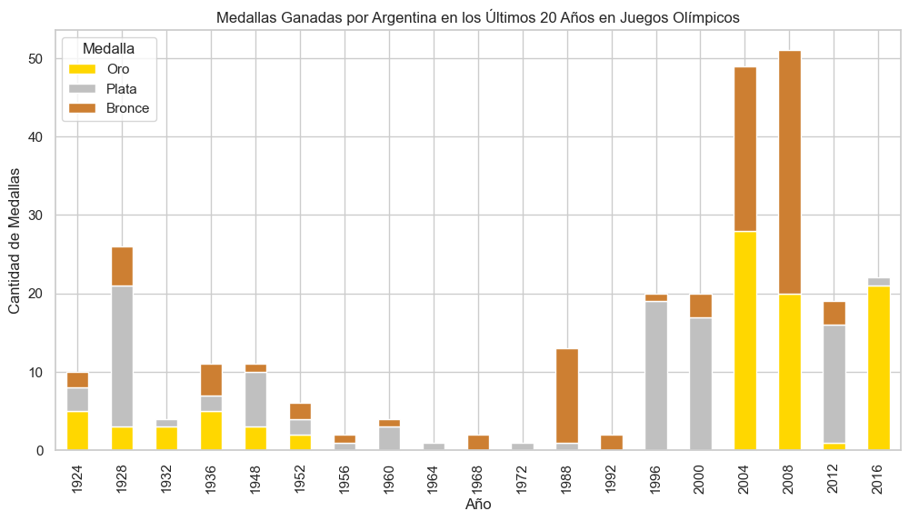
¿Cuantas medallas ganó Argentina desde 1900?
Aquí podemos apreciar que entre los años 1996 hasta el 2008 fueron los años que mas medallas pudimos ganar.
Año | Oro | Plata | Bronce | Total
1924 | 5 | 3 | 2 | 10
1928 | 3 | 18 | 5 | 26
1932 | 3 | 1 | 0 | 4
1936 | 5 | 2 | 4 | 11
1948 | 3 | 7 | 1 | 11
1952 | 2 | 2 | 2 | 6
1956 | 0 | 1 | 1 | 2
1960 | 0 | 3 | 1 | 4
1964 | 0 | 1 | 0 | 1
1968 | 0 | 0 | 2 | 2
1972 | 0 | 1 | 0 | 1
1988 | 0 | 1 | 12 | 13
1992 | 0 | 0 | 2 | 2
1996 | 0 | 19 | 1 | 20
2000 | 0 | 17 | 3 | 20
2004 | 28 | 0 | 21 | 49
2008 | 20 | 0 | 31 | 51
2012 | 1 | 15 | 3 | 19
2016 | 21 | 1 | 0 | 22

Slide 24

¿Como son los índices corporales y edades en función a los deportes olímpicos en el caso de los hombres?
Deporte | Edad promedio | Altura promedio | Peso promedio
Atletismo | 26 | 181 | 75
Biatlón | 27 | 179 | 72
Bobsleigh | 31 | 185 | 97
Bádminton | 24 | 183 | 74
Canoa | 26 | 182 | 83
Ciclismo | 26 | 181 | 80
Combinada nórdica | 26 | 178 | 67
Competiciones artísticas | 42 | 179 | 75
Esgrima | 30 | 180 | 77
Esquí alpino | 25 | 179 | 82
Esquí de fondo | 28 | 180 | 74
Gimnasia | 25 | 170 | 66
Hockey | 21 | 170 | 75
Hípica | 37 | 178 | 72
Levantamiento de pesas | 21 | 183 | 88
Lucha | 25 | 172 | 87
Lucha de cuerda | 25 | 183 | 83
Luge | 26 | 178 | 83
Natación | 22 | 188 | 84
Patinaje de velocidad | 26 | 180 | 78
Patinaje de velocidad en pista corta | 23 | 175 | 71
Pentatlón moderno | 29 | 180 | 73
Polo acuático | 27 | 183 | 80
Remo | 29 | 192 | 95
Salto de esquí | 24 | 176 | 60
Saltos ornamentales | 24 | 174 | 70
Snowboard | 34 | 178 | 80
Tenis | 27 | 184 | 80
Tenis de mesa | 24 | 172 | 72
Tiro | 34 | 177 | 76
Tiro con arco | 32 | 179 | 80
Vela | 33 | 184 | 83
Voleibol | 36 | 197 | 89
Yudo | 26 | 187 | 95
En esta tabla se puede apreciar el promedio de la edad, altura y peso de cada disciplina para los hombres.
Presione el icono femenino para ver el índice corporal de las mujeres.

Slide 25

¿Como son los índices corporales y edades en función a los deportes olímpicos en el caso de las mujeres?
Deporte | Edad promedio | Altura promedio | Peso promedio
Atletismo | 26 | 168 | 59
Biatlón | 27 | 167 | 58
Bádminton | 26 | 176 | 68
Canoa | 28 | 171 | 66
Ciclismo | 29 | 167 | 62
Esgrima | 26 | 169 | 60
Esquí alpino | 23 | 168 | 65
Esquí de fondo | 27 | 166 | 57
Gimnasia | 20 | 157 | 49
Hockey sobre hielo | 29 | 178 | 77
Hípica | 35 | 169 | 59
Luge | 25 | 166 | 63
Natación | 21 | 176 | 66
Patinaje de velocidad | 25 | 168 | 62
Patinaje de velocidad en pista corta | 21 | 164 | 57
Remo | 29 | 180 | 77
Saltos ornamentales | 23 | 163 | 49
Taekwondo | 22 | 164 | 50
Tenis | 23 | 176 | 69
Tenis de mesa | 23 | 166 | 60
Tiro | 26 | 162 | 62
Tiro con arco | 21 | 165 | 58
Vela | 30 | 170 | 55
Voleibol | 26 | 178 | 73
Yudo | 21 | 167 | 59
En este caso se puede apreciar el promedio de la edad altura y peso para las mujeres.
Presione el icono masculino para ver el índice corporal de los hombres.

Slide 26
¿Como son las tendencias en cuanto a la altura, el peso y la edad de los atletas en función al tiempo en el caso de los hombres?
Deporte | Altura | Peso | Edad
Baloncesto | Aumento | Aumento | Aumento
Judo | Aumento | Aumento | Aumento
Fútbol | Aumento | Descenso | Descenso
Lucha de cuerda | Descenso | Aumento | Aumento
Esquí de fondo | Aumento | Descenso | Aumento
Hockey sobre hielo | Aumento | Aumento | Aumento
Natación | Aumento | Aumento | Aumento
Bádminton | Aumento | Aumento | Aumento
Gimnasia | Descenso | Descenso | Descenso
Atletismo | Aumento | Aumento | Aumento
Competiciones de arte | Aumento | Descenso | Aumento
Esquí alpino | Aumento | Aumento | Aumento
Lucha libre | Descenso | Aumento | Descenso
Patinaje de velocidad | Aumento | Aumento | Descenso
Waterpolo | Aumento | Aumento | Aumento
Vela | Aumento | Aumento | Descenso
Remo | Aumento | Aumento | Aumento
Bobsleigh | Aumento | Aumento | Descenso
Esgrima | Aumento | Aumento | Descenso
Hípica | Descenso | Descenso | Aumento
Tiro | Descenso | Aumento | Descenso
Boxeo | Descenso | Descenso | Aumento
Taekwondo | Aumento | Descenso | Descenso
Ciclismo | Aumento | Descenso | Aumento
Levantamiento de pesas | Descenso | Aumento | Descenso
Saltos ornamentales | Descenso | Descenso | Descenso
Piragüismo | Aumento | Aumento | Aumento
Balonmano | Aumento | Aumento | Aumento
Tenis | Aumento | Aumento | Descenso
Pentatlón moderno | Aumento | Descenso | Descenso
Hockey | Aumento | Aumento | Descenso
Patinaje artístico | Descenso | Descenso | Descenso
Voleibol | Aumento | Aumento | Aumento
Deporte | Altura | Peso | Edad
Combinada nórdica | Aumento | Descenso | Descenso
Béisbol | Aumento | Aumento | Aumento
Biatlón | Aumento | Aumento | Aumento
Esquí estilo libre | Aumento | Aumento | Aumento
Tenis de mesa | Aumento | Aumento | Aumento
Tiro con arco | Aumento | Aumento | Descenso
Trampolín | Descenso | Descenso | Aumento
Vóley playa | Aumento | Aumento | Aumento
Salto de esquí | Aumento | Descenso | Descenso
Curling | Aumento | Aumento | Descenso
Golf | Aumento | Aumento | Aumento
Rugby a siete | Aumento | Aumento | Aumento
Triatlón | Descenso | Descenso | Descenso
Snowboard | Aumento | Aumento | Aumento
Rugby | Descenso | Aumento | Aumento
Patinaje de velocidad en pista corta | Aumento | Descenso | Aumento
Skeleton | Aumento | Aumento | Descenso
Luge | Aumento | Aumento | Aumento
Lacrosse | Aumento | Descenso | Aumento
Polo | Descenso | Descenso | Aumento
Críquet | Aumento | Aumento | Aumento
Raquetas | Aumento | Aumento | Aumento
Motonáutica | Aumento | Aumento | Aumento
Patrulla militar de esquí | Aumento | Aumento | Aumento
Croquet | Aumento | Aumento | Aumento
Jeu de paume | Aumento | Aumento | Aumento
Roque | Aumento | Aumento | Aumento
Alpinismo | Aumento | Aumento | Aumento
Pelota vasca | Aumento | Aumento | Aumento
En el transcurso del tiempo se puede observar que en la mayoría de los casos los índices de edad, peso y altura aumentaron excepto en algunas excepciones donde la disciplina lo requiera.
Presionar el icono masculino para el caso de los mujeres.

Slide 27
¿Como son las tendencias en cuanto a la altura, el peso y la edad de los atletas en función al tiempo en el caso de las mujeres?
Deporte | Altura | Peso | Edad
Patinaje de velocidad | Aumento | Aumento | Aumento
Atletismo | Aumento | Descenso | Aumento
Vela | Aumento | Aumento | Descenso
Biatlón | Descenso | Descenso | Aumento
Balonmano | Aumento | Aumento | Aumento
Levantamiento de pesas | Descenso | Aumento | Descenso
Luge | Aumento | Aumento | Aumento
Hockey | Aumento | Aumento | Aumento
Fútbol | Descenso | Aumento | Aumento
Taekwondo | Aumento | Descenso | Aumento
Baloncesto | Aumento | Aumento | Aumento
Remo | Aumento | Aumento | Aumento
Ciclismo | Descenso | Aumento | Aumento
Esquí alpino | Aumento | Aumento | Aumento
Waterpolo | Aumento | Aumento | Descenso
Hípica | Aumento | Aumento | Aumento
Golf | Aumento | Aumento | Descenso
Softbol | Aumento | Aumento | Descenso
Tiro con arco | Aumento | Aumento | Descenso
Natación sincronizada | Aumento | Descenso | Aumento
Saltos ornamentales | Descenso | Descenso | Aumento
Tiro | Aumento | Aumento | Aumento
Voleibol | Aumento | Aumento | Aumento
Natación | Aumento | Aumento | Aumento
Tenis de mesa | Descenso | Descenso | Aumento
Esgrima | Aumento | Aumento | Descenso
Bádminton | Aumento | Aumento | Aumento
Gimnasia rítmica | Aumento | Aumento | Aumento
Gimnasia | Descenso | Descenso | Descenso
Judo | Aumento | Aumento | Aumento
Rugby a siete | Aumento | Aumento | Aumento
Patinaje artístico | Descenso | Descenso | Aumento
Esquí de fondo | Aumento | Descenso | Aumento
Triatlón | Aumento | Descenso | Descenso
Deporte | Altura | Peso | Edad
Competiciones de arte | Aumento | Aumento | Aumento
Lucha libre | Aumento | Aumento | Aumento
Piragüismo | Aumento | Aumento | Aumento
Hockey sobre hielo | Aumento | Aumento | Aumento
Trampolín | Aumento | Descenso | Aumento
Boxeo | Descenso | Aumento | Aumento
Curling | Descenso | Descenso | Descenso
Pentatlón moderno | Aumento | Aumento | Descenso
Tenis | Aumento | Aumento | Descenso
Esquí estilo libre | Descenso | Aumento | Aumento
Vóley playa | Aumento | Aumento | Descenso
Skeleton | Aumento | Aumento | Aumento
Patinaje de velocidad en pista corta | Aumento | Aumento | Aumento
Salto de esquí | Aumento | Aumento | Aumento
Snowboard | Aumento | Aumento | Aumento
Bobsleigh | Aumento | Aumento | Descenso
Croquet | Aumento | Aumento | Aumento
En el transcurso del tiempo se puede observar que en la mayoría de los casos los índices de edad, peso y altura aumentaron excepto en algunas excepciones donde la disciplina lo requiera.
Presionar el icono masculino para el caso de los hombres.

Slide 28
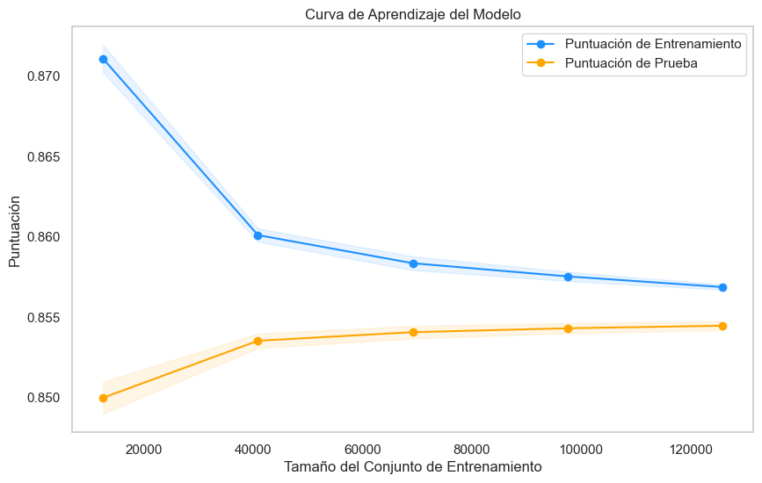
Desarrollo de la hipótesis en el caso de los hombres:
Resultados:
Conjunto de Clases 0 y 1 siendo 0, "Sin medalla" y 1 "Medalla"
Accuracy es la exactitud. En este caso es de 0.8143. Esto indica la proporción de predicciones correctas en relación con el total de predicciones. En tu caso, alrededor del 81.43% de las predicciones son correctas.
Informe de Clasificación:
Precision, es la precisión del modelo basándose en la proporción de predicciones positivas correctas entre todas las predicciones positivas. Por ejemplo, para la clase 0 (Sin Medalla), la precisión es del 82%, lo que significa que el 82% de las veces que predice "Sin Medalla", está en lo correcto.
Recall, es la sensibilidad puede tomarse como la proporción de predicciones positivas correctas entre todas las instancias reales positivas. Para la clase 0, el recall es del 82%, lo que significa que captura el 82% de las instancias reales de "Sin Medalla".
F1-score es una métrica que combina precisión y recall en un solo número y cuanto más alto, mejor.
Support, es soporte, viene a ser el número real de ocurrencias de las clases en tus datos. Por ejemplo, hay 26692 instancias de la clase 0 y 27061 instancias de la clase 1 en tu conjunto de prueba.
Macro avg se refiere al promedio no ponderado de las métricas de evaluación para cada clase en un problema de clasificación multiclase. Es una forma de calcular la métrica promedio sin tener en cuenta el desequilibrio en el número de muestras en cada clase.
Weighted avg en un informe de clasificación se refiere al promedio ponderado de las métricas de evaluación para cada clase en un problema de clasificación multiclase. Tiene en cuenta el desequilibrio en el número de muestras en cada clase.
Accuracy Global: El 81.43% de exactitud indica que el modelo es bastante bueno, pero para entender completamente su rendimiento, es útil considerar precisión, recall y F1-score, ya que pueden proporcionar información sobre cómo se está comportando para cada clase individualmente.
Presione el icono femenino para acceder al caso de las mujeres.

Slide 29
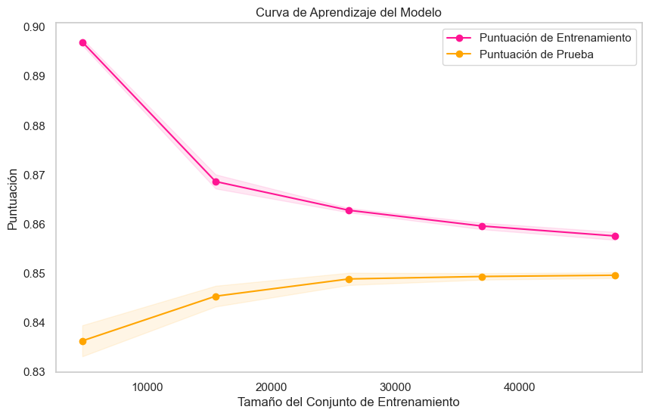
Desarrollo de la hipótesis en el caso de las mujeres:
Resultados:
Conjunto de Clases 0 y 1 siendo 0, "Sin medalla" y 1 "Medalla"
Accuracy es la exactitud. En este caso es de 0.8745. Esto indica la proporción de predicciones correctas en relación con el total de predicciones. En tu caso, alrededor del 87.45% de las predicciones son correctas.
Informe de Clasificación:
Precision, es la precisión del modelo basándose en la proporción de predicciones positivas correctas entre todas las predicciones positivas. Por ejemplo, para la clase 0 (Sin Medalla), la precisión es del 86%, lo que significa que el 86% de las veces que predice "Sin Medalla", está en lo correcto.
Recall, es la sensibilidad puede tomarse como la proporción de predicciones positivas correctas entre todas las instancias reales positivas. Para la clase 0, el recall es del 90%, lo que significa que captura el 90% de las instancias reales de "Sin Medalla".
F1-score es una métrica que combina precisión y recall en un solo número y cuanto más alto, mejor.
Support, es soporte, viene a ser el número real de ocurrencias de las clases en tus datos. Por ejemplo, hay 10127 instancias de la clase 0 y 10139 instancias de la clase 1 en tu conjunto de prueba.
Mmacro avg se refiere al promedio no ponderado de las métricas de evaluación para cada clase en un problema de clasificación multiclase. Es una forma de calcular la métrica promedio sin tener en cuenta el desequilibrio en el número de muestras en cada clase.
Weighted avg en un informe de clasificación se refiere al promedio ponderado de las métricas de evaluación para cada clase en un problema de clasificación multiclase. Tiene en cuenta el desequilibrio en el número de muestras en cada clase.
Accuracy Global: El 87.45% de exactitud indica que el modelo es bastante bueno, pero para entender completamente su rendimiento, es útil considerar precisión, recall y F1-score, ya que pueden proporcionar información sobre cómo se está comportando para cada clase individualmente.
Presione el icono femenino para acceder al caso de los hombres.

